Slide 1
音节切分
周康

Slide 2
中文引擎框架简化流程
输入串
音节网格构建
音节切分
候选生成
候选去重、调频
候选排序、填充
输出
jixian
ji xian
xi a n
an
an
xia n
ji’ xian
ji‘ xi’ an
ji’ xia‘ n
ji‘ xia
ji’ xi
ji
极限、基线…
及西安…
记下你…
几下…
鸡西…
及、几…
极限 基线 几下 几 基

Slide 3
术语
下面词汇在中文引擎中会频繁出现，总结如下： 简拼
只有声母，没有韵母。
是简拼： b、p、m
不是简拼：bo、po、mo、a、o、e
狭义全拼
声母和韵母都要有。
是狭义全拼： li，xiao，long
不是狭义全拼：a，an
扩展音节
音节网格构建过程中，输入字符是i、u、v，A-Z，成为扩展音节
补全音节
本身不是正常拼音，通过补全，可以成为一个正常拼音
超级韵母
没有声母，只由一个字符的单韵母构成，a、 o、 e
小音节/粘连音节
两个拼音可以合成一个拼音
xi’ao xiao
zhu’ang zhuang
补全音节：
_T("ra"),_T("rao/ran/rang"),
_T("be"),_T("bei/ben/beng"),
_T("fe"),_T("fei/fen/feng"),
_T("pe"),_T("pei/pen/peng"),
_T("we"),_T("wei/wen/weng"),
超级韵母：
_T("a"), _T("ai/an/ang/ao"), _T("e"), _T("ei/en/eng/er"), _T("o"), _T("ou"),

Slide 4
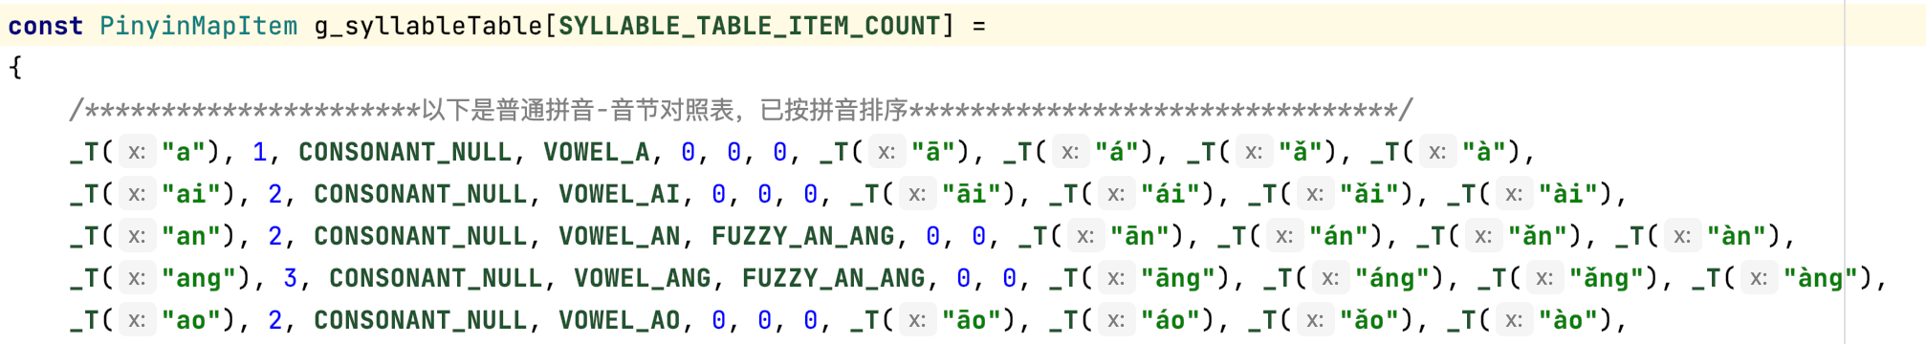
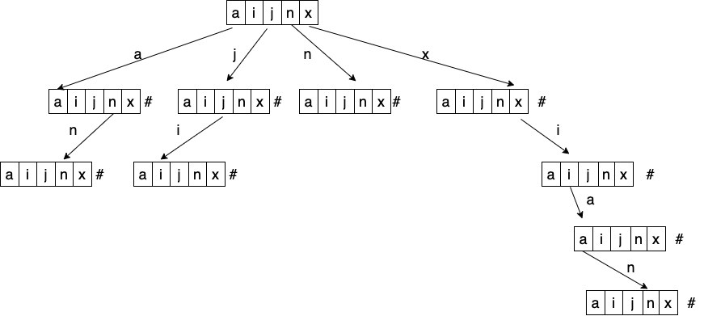
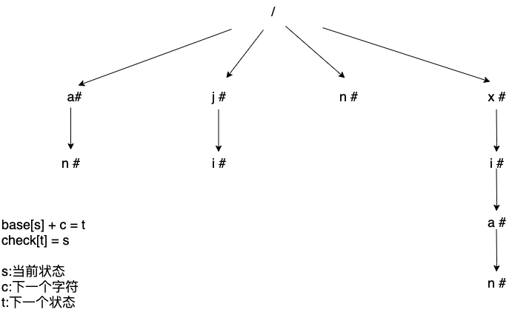
音节网格-拼音双数组树
trie
DAT
DAT和trie都是用于快速查找相同前缀拼音串，区别是：
trie树每个节点都需要维护一个长度为26的数组，浪费空间；
DAT树每个节点不需要维护一个长度为26的数组，节点之间的关系通过base和check两个数组来维护，节省了空间
DAT的应用：用来制作拼音双数组树pysplit.dat，用于音节的构建
拼音双数组构建参数
输入：拼音表中的拼音串（所有声母和全拼）
输出：生成拼音双数组树pysplit.bat
Notes:
声母也参与双数组树的构建

Slide 5
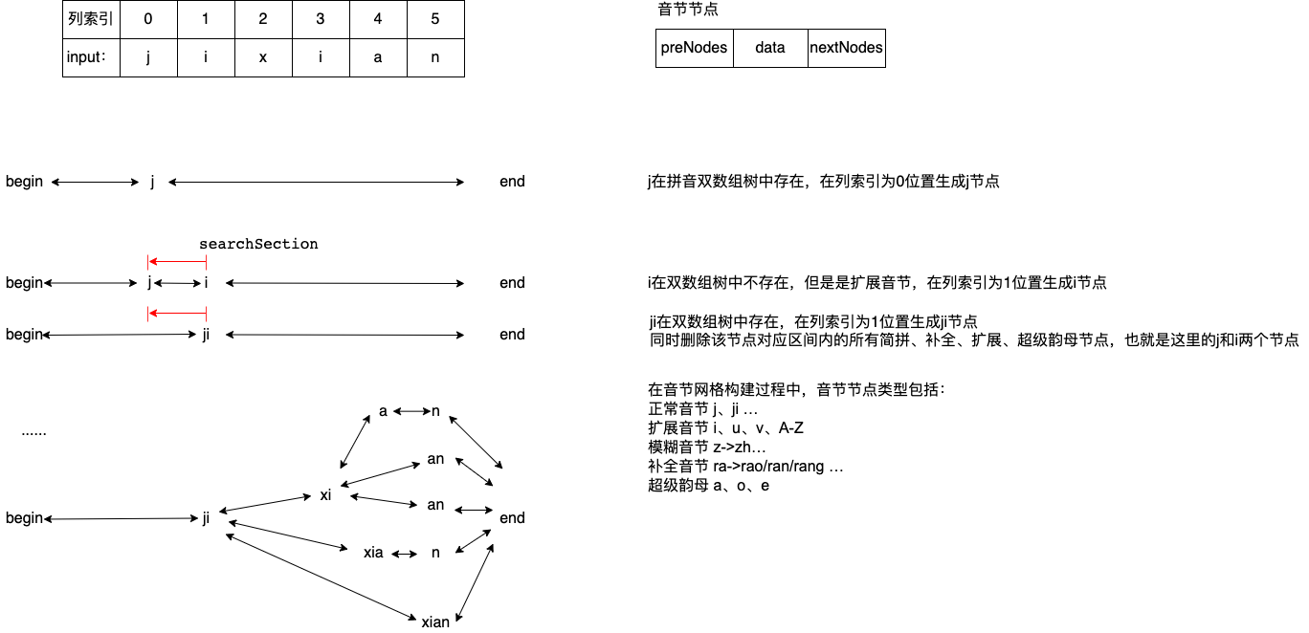
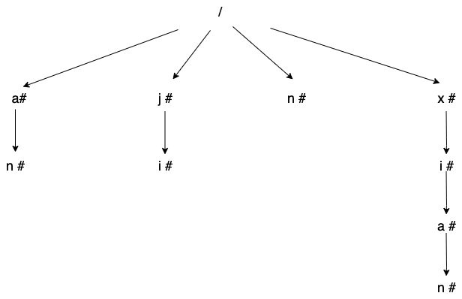
音节网格-构建过程
音节网格构建参数
输入：输入字符串 、拼音双数组树
输出： 音节网格
Notes:
音节网格构建就是根据输入拼音串构建网格，输入拼音串的最大长度限制为64，划分为64列
1）输入第一个字母j，在双数组树中，从根节点开始找到了j节点，返回一个索引，这个索引对应拼音表索引
2）找到索引之后建立音节节点
3）根据音节表，设置该节点是一个简拼节点

Slide 6
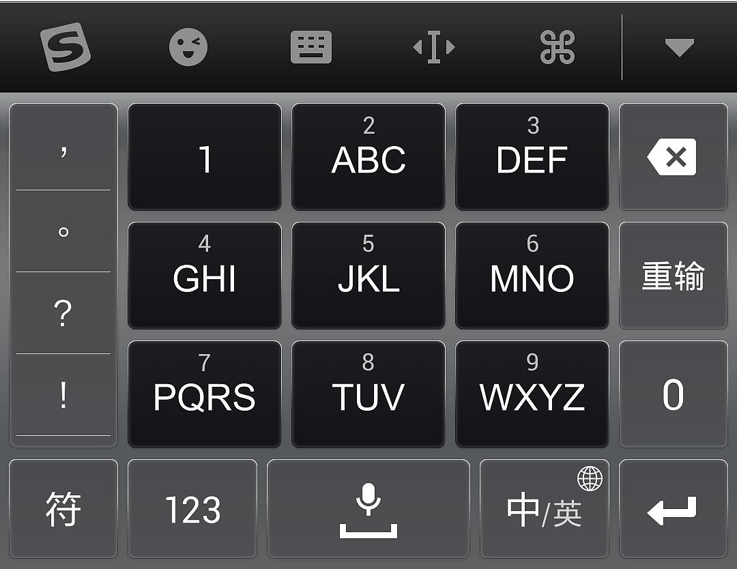
音节网格-9键拼音
按键映射：
2 : a b c
3 : d e f
4 : g h i
5 : j k l
6 : m n o
7 : p q r s
8 : t u v
9 : w x y z
拼音音节表 数字音节表
a 2
ai 24
an 26
ang 264
ao 26
… …
bo 26
… …
思考：9键音节网格构建有两种方式，选择何种方式更优？
方式一：输入数字，通过按键映射，转拼音组合，从拼音音节表中查找
方式二：通过按键映射，将拼音音节表转数字音节表，输入数字，从数字音节表中查找
答案是方式二。理由有3点，以最长的拼音zhuang 6个字符为例，9键盘模式需要输入948264，按照按键映射关系，共有4 * 3 * 3 * 3 *3 *3 = 972 中组合。根据汉语拼音规则，有效的拼音组合个数 n << 972；
其次，方式一中，每输入一组数字，都要进行一次映射，而方式二只需要转换一次音节表。最后，方式二的代码实现方式更为方便，代码量更少。
输入26 : 通过查找数字音节表，得到 an 、ao 、 bo
Notes:
9键模式下输入的是数字，

Slide 7
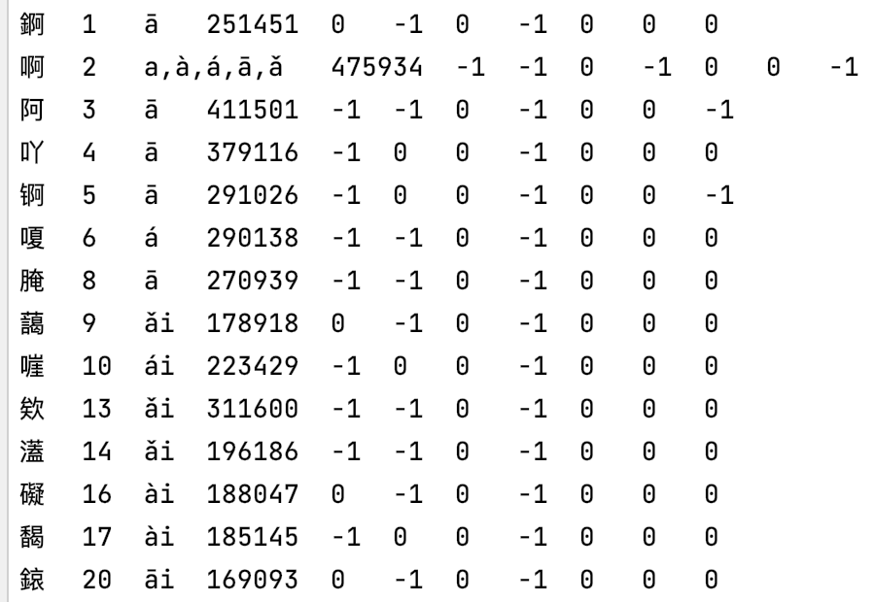
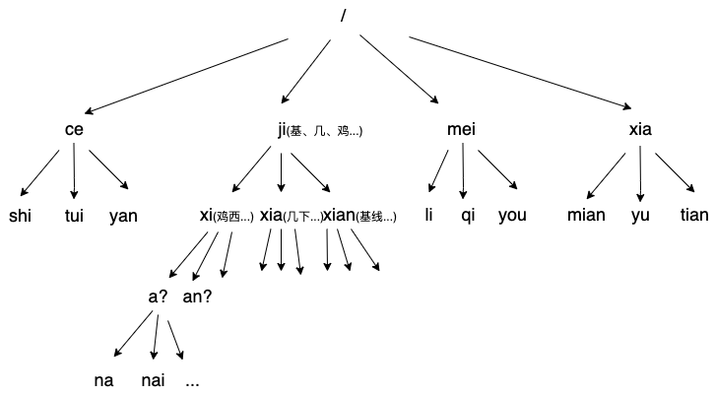
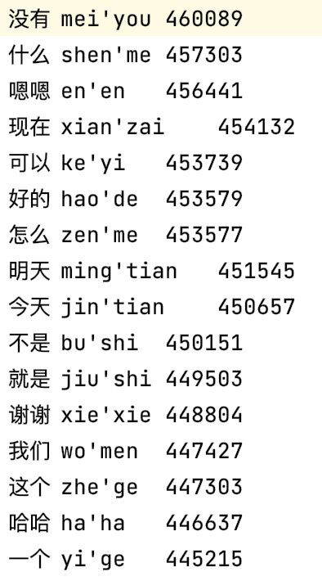
音节切分-trie词典
字库数据：
词库数据：
说明：
拼音双数组树的节点是单个字符
trie词典的节点是完整拼音
Trie词典参数
输入：字库数据、词库数据
输出：trie词典
sys词典、hot词典、city词典、fuzzy词典、cell词典、mix词典、misread词典等都采用这种结构

Slide 8
音节切分-切分方案
切分方案类型有四种：全匹配切分、单字切分、部分匹配切分、中英混输切分。
原始输入：
j i x i a n
xian
a
n
begin
ji
xi
an
end
an
xia
n
ji’ xian : 完整词切分
ji‘ xi’ an : 完整词切分
ji’ xia‘ n: 完整词切分
Ji‘ xia: 部分词切分
ji’ xi： 部分词切分
ji: 单字切分
得到5中切分方案
第一个节点，在系统词库sys中查找；
后续节点按照词典优先级查找：
user > contact > sys > hot > misread > city > cell > cloud > intelligent fuzzy > mix > name
每遍历一个节点，都可能得到一组切分方案，每个切分方案会设置对应词典优先级。
ji: 单字切分
ji’ xian : 完整词切分
ji’ xi： 部分词切分
ji’ xi’ a : 找不到
ji’ xi’ a’ n: 找不到
ji‘ xi’ an(混输） : 找不到
ji‘ xi’ an : 完整词切分
Ji‘ xia: 部分词切分
ji’ xia‘ n: 完整词切分
切分参数
输入：音节网格、词典（user、contact、sys、hot、misread、city、cell、cloud、 intelligent fuzzy、mix、name）
输出：切分方案集合

Slide 9
候选词生成
1.词典筛选
在音节切分方案中指定对应的词典优先级，过滤低优先级词典。
假定某个切分对应的词典是sys，则候选在user、contact、sys中生成
user > contact > sys > hot > misread > city > cell > cloud > intelligent fuzzy > mix > name
2.候选生成
按照切分方案，在词典树中找到对应结点的所有values
ji’ xian： / -> ji -> xian 基线…
ji‘ xi’ an: / -> ji -> xi -> an 及西安…
ji’ xia‘ n： / -> ji -> xia -> n 记下你…
Ji‘ xia : / -> ji -> xia 几下…
ji’ xi ： / -> ji -> xi 鸡西…
ji : / -> ji 基、几 、 鸡…
3.候选词生成参数
输入：切分方案集合、词典（ user、contact、sys、hot、misread、city、 cell、cloud、 intelligent fuzzy、mix、name）
输出：候选集合

Slide 10
候选合并、去重
合并去重之前需要对候选粗略排序
1.粗略排序
候选排序规则：
1. 候选的文本长度 （及西安>极限）
2. 候选文本字符串比较 （极限>基线）
3. 候选类型（自定义短语、英文、emoji、通讯录、完整词…）
的优先级比较
4. 候选花费的输入串长度进行比较
5. 候选词频比较
及西安 极限 极限 基线 几 鸡 基 …
2.合并与去重
候选词相同时，合并属性（词频、候选类型…)，然后去除相同候选词
及西安 极限 极限 基线 几 鸡 基 …
➔及西安 极限 基线 几 鸡 基 …

Slide 11
Thank you!
周康

